Slide 1

MÓDULO 19 · MATEMÁTICA · AULA 288
Histogramas
Classes de amplitudes iguais, sempre
Histogramas

Slide 2
Para começar
Dá no mesmo usar classes de tamanhos diferentes num histograma?
POSSOR · Estatística · Aula 288
2

Slide 3
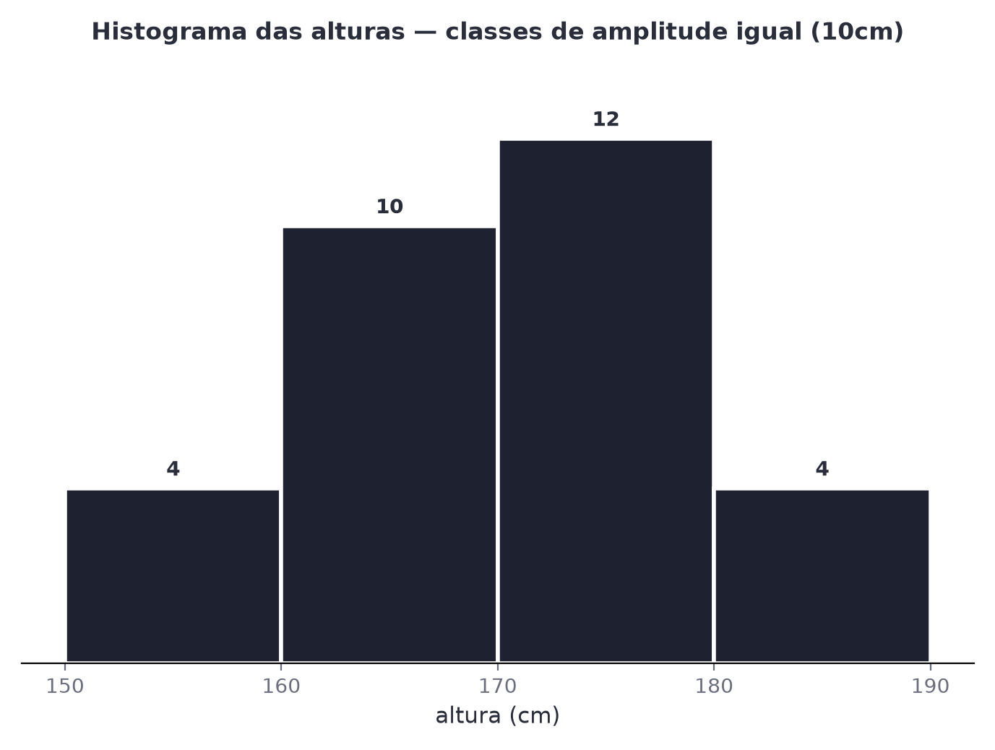
O conceito central
Histograma agrupa dados contínuos em classes de amplitude IGUAL, com colunas coladas.
POSSOR · Estatística · Aula 288
3

Slide 4
Como funciona
Classes de mesmo tamanho garantem que a altura da coluna reflita de forma justa a frequência do intervalo.
• Divida os dados contínuos em classes de amplitude IGUAL
• Desenhe colunas coladas, com altura proporcional à frequência
POSSOR · Estatística · Aula 288
4

Slide 5

Cuidado com essa armadilha
Usar classes de amplitudes diferentes, distorcendo a comparação visual das colunas.
POSSOR · Estatística · Aula 288
5

Slide 6
Exemplo resolvido
Alturas de 30 alunos em classes de 10cm.
[150-160)→4, [160-170)→10, [170-180)→12, [180-190)→4
Soma das frequências = 30
POSSOR · Estatística · Aula 288
6

Slide 7
Roteiro de hoje
1
Pergunta inicial
2
Amplitude igual entre classes
3
Exemplo
4
Exercícios
POSSOR · Estatística · Aula 288
7

Slide 8

Hora dos Exercícios — Fixação
QUESTÃO 1
Qual a diferença entre histograma e gráfico de colunas quanto ao espaço entre as barras?
💡 Dica
Ao montar um histograma, sempre confira: todas as classes têm a mesma amplitude?
POSSOR · Estatística · Aula 288
8

Slide 9

Gabarito e Encerramento
Resposta
No histograma as colunas ficam coladas (dados contínuos); no gráfico de colunas, separadas (dados discretos).
Resumo da Aula
Ligando os pontos médios dessas classes, chegamos a outra representação: o polígono de frequência.
• Classes de amplitude igual evitam distorcer a comparação visual do histograma.
Próxima aula: Módulo concluído.
POSSOR · Estatística · Aula 288
9

